Slide 1
Vue之七
ES6
Vue系列介绍

Slide 2
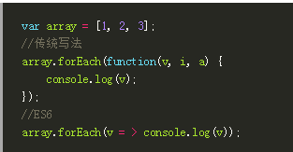
1.ES6
Es6新增了大量全新的特性和api，改动较大，语法结构也越来越近似后端。
（1）箭头操作符

Slide 3
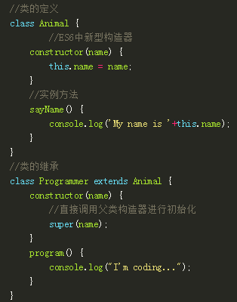
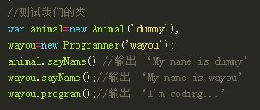
1.ES6
（2）类的支持
class一直作为js的保留字，在es6中终于启用。使用方式类似java的类，不多赘述：

Slide 4
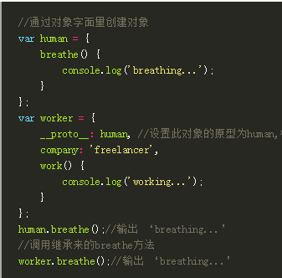
1.ES6
（3）增强的对象字面量
对象字面量被增强了，写法更加简洁与灵活，同时在定义对象的时候能够做的事情更多了。具体表现在：
可以在对象字面量里面定义原型
定义方法可以不用function关键字
直接调用父类方法
这样一来，对象字面量与前面提到的类概念更加吻合，在编写面向对象的JavaScript时更加轻松方便了。

Slide 5
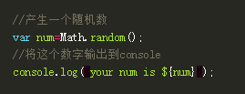
1.ES6
（4）字符串模板
S6中允许使用反引号 ` 来创建字符串，此种方法创建的字符串里面可以包含由美元符号加花括号包裹的变量${vraible}。如果你使用过像C#等后端强类型语言的话，对此功能应该不会陌生。

Slide 6
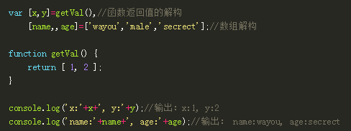
1.ES6
（5）解构
自动解析数组或对象中的值。比如若一个函数要返回多个值，常规的做法是返回一个对象，将每个值做为这个对象的属性返回。但在ES6中，利用解构这一特性，可以直接返回一个数组，然后数组中的值会自动被解析到对应接收该值的变量中。

Slide 7
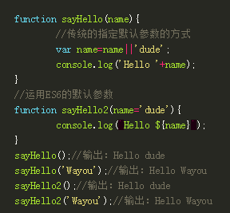
1.ES6
（6）参数拓展
默认参数：
现在可以在定义函数的时候指定参数的默认值了，而不用像以前那样通过逻辑或操作符来达到目的了：

Slide 8
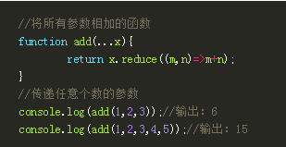
1.ES6
（6）参数拓展
不定参数：
不定参数是在函数中使用命名参数同时接收不定数量的未命名参数。这只是一种语法糖，在以前的JavaScript代码中我们可以通过arguments变量来达到这一目的。不定参数的格式是三个句点后跟代表所有不定参数的变量名。比如下面这个例子中，…x代表了所有传入add函数的参数。

Slide 9
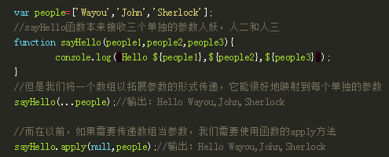
1.ES6
（6）参数拓展
拓展参数：
拓展参数则是另一种形式的语法糖，它允许传递数组或者类数组直接做为函数的参数而不用通过apply

Slide 10
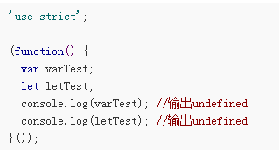
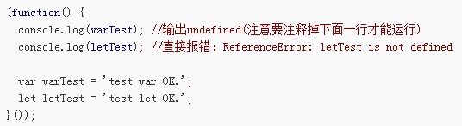
1.ES6
（7）let与const 关键字
let可以看做严格模式的var，加上了大量语法约束。以下做个比较：
声明后未赋值，表现相同：
未声名直接使用，let报错：

Slide 11
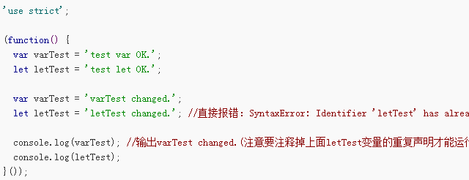
1.ES6
（7）let与const 关键字
重复声明同一个变量时，let报错：

Slide 12
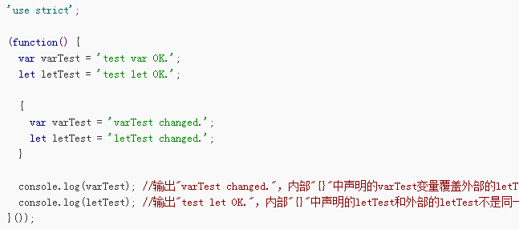
1.ES6
（7）let与const 关键字
变量作用域不同，var不存在块级作用域：
同理，块中var定义的变量在外部也可读取，而let报错

Slide 13
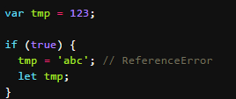
1.ES6
（7）let与const 关键字
ES6明确规定，如果区块中存在let和const命令，这个区块对这些命令声明的变量，从一开始就形成了封闭作用域。凡是在声明之前就使用这些变量，就会报错，这在语法上，称为“暂时性死区”（temporal dead zone，简称 TDZ）。
以上为let定义的变量的特性和差别，因此在es6中建议抛弃var，改用let，可以避免许多莫名其妙的问题。

Slide 14
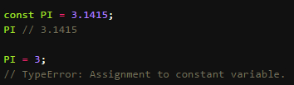
1.ES6
（7）let与const 关键字
const声明一个只读的常量。一旦声明，常量的值就不能改变。以下代码报错：
const声明的变量不得改变值，这意味着，const一旦声明变量，就必须立即初始化，不能留到以后赋值。
作用域的规则与let相同。

Slide 15
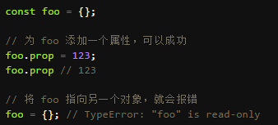
1.ES6
（7）let与const 关键字
const实际上保证的，并不是变量的值不得改动，而是变量指向的那个内存地址不得改动。对于简单类型的数据（数值、字符串、布尔值），值就保存在变量指向的那个内存地址，因此等同于常量。但对于复合类型的数据（主要是对象和数组），变量指向的内存地址，保存的只是一个指针，const只能保证这个指针是固定的，至于它指向的数据结构是不是可变的，就完全不能控制了。因此，将一个对象声明为常量必须非常小心。

Slide 16
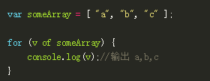
1.ES6
（8）for of 值遍历
for in 循环用于遍历数组，类数组或对象，遍历的对象对序号（下标），ES6中新引入的for of循环功能相似，不同的是每次循环它提供的不是序号而是值。

Slide 17
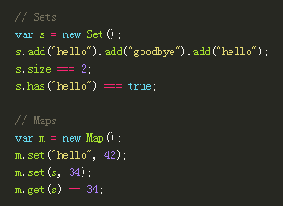
1.ES6
（9）Map，Set 和 WeakMap，WeakSet
这些是新加的集合类型，提供了更加方便的获取属性值的方法，与java类似：

Slide 18
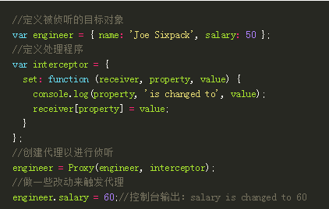
1.ES6
（9）Proxies
Proxy可以监听对象身上发生了什么事情，并在这些事情发生后执行一些相应的操作。一下子让我们对一个对象有了很强的追踪能力，同时在数据绑定方面也很有用处。

Slide 19
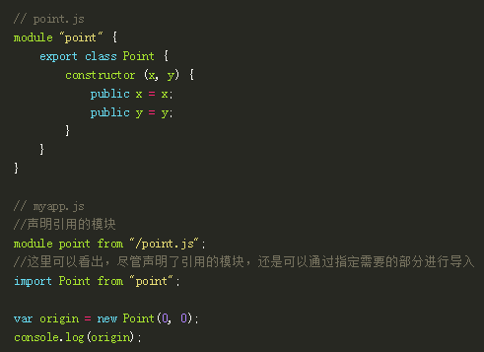
1.ES6
（10）模块
在ES6标准中，JavaScript原生支持module了。这种将JS代码分割成不同功能的小块进行模块化的概念是在一些三方规范中流行起来的，比如CommonJS和AMD模式；将不同功能的代码分别写在不同文件中，各模块只需导出公共接口部分，然后通过模块的导入的方式可以在其他地方使用

Slide 20
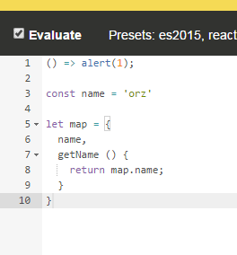
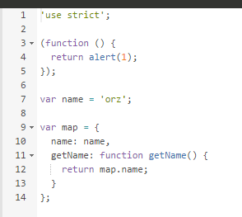
1.ES6
如何使用es6？
es6的诸多新语法特性，熟练后能够增加开发效率并减少代码冗余。但是存在问题：由于语法特性较新，浏览器的识别率并不高，大致百分80左右的浏览器可以解析es6语法，因此无法直接在生产环境中使用es6。为解决此问题，产生了js转译工具，如babel：

Slide 21
谢谢观看
下期内容：npm、vue-cli

